Slide 1
CHÀO MỪNG CÁC EM HỌC SINH
ĐẾN VỚI BÀI GIẢNG ĐIỆN TỬ!
MÔN: KHOA HỌC TỰ NHIÊN 9
BỘ SÁCH CÁNH DIỀU

Slide 2
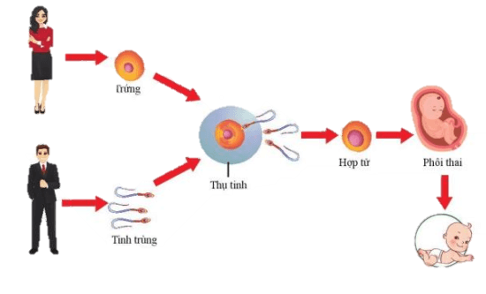
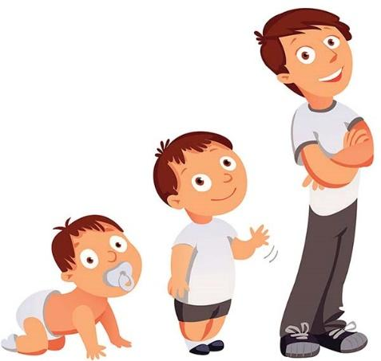
Cơ thể con người lớn lên từ một tế bào hợp tử và sự duy trì bộ NST của loài qua các thế hệ là nhờ những quá trình phân bào nào?
Nguyên phân, giảm phân và thụ tinh

Slide 4
PHẦN 4: VẬT SỐNG
CHỦ ĐỀ 11: DI TRUYỀN
BÀI 36: NGUYÊN PHÂN VÀ GIẢM PHÂN

Slide 5
BÀI 36: NGUYÊN PHÂN VÀ GIẢM PHÂN
I. KHÁI NIỆM NGUYÊN PHÂN, GIẢM PHÂN
1. Nguyên phân
Ở SV nhân thực, các TB được sinh ra và lớn lên thường đến 1 giới hạn nhất định sẽ phân chia bằng hình thức nguyên phân để tạo ra các TB mới.
1.Từ một TB mẹ, qua một lần nguyên phân tạo ra bao nhiêu tế bào con?
Từ 1 TB mẹ qua 1 lần nguyên phân tạo ra 2 TB con. Các TB con có bộ NST giống nhau và giống TB mẹ (2n)
Nguyên phân là gì?
2.So sánh bộ NST ở các TB con với bộ NST ở TB mẹ?

Slide 7
BÀI 36: NGUYÊN PHÂN VÀ GIẢM PHÂN
I. KHÁI NIỆM NGUYÊN PHÂN, GIẢM PHÂN
Diễn ra ở TB sinh dưỡng; TB sinh dục sơ khai
1. Nguyên phân
Tóm tắt sự kiện chính của quá trình nguyên phân
Hoạt động xảy ra trước khi phân chia tế bào: NST nhân đôi thành NST kép
Phân chia nhân: kì đầu, kì giữa, kì sau, kì cuối
Diễn ra qua 2 giai đoạn
Phân TB chất: diễn ra đồng thời với kì cuối của phân chia nhân

Slide 8
BÀI 36: NGUYÊN PHÂN VÀ GIẢM PHÂN
I. KHÁI NIỆM NGUYÊN PHÂN, GIẢM PHÂN
1. Nguyên phân
- Nguyên phân là quá trình phân chia bộ nhiễm sắc thể kép thành hai bộ nhiễm sắc thể giống nhau.
+ Diễn ra ở: tế bào mầm sinh dục, tế bào sinh dưỡng.
+ Kết quả: từ 1 tế bào mẹ tạo thành 2 tế bào con có bộ nhiễm sắc thể giống nhau và giống tế bào mẹ.

Slide 9
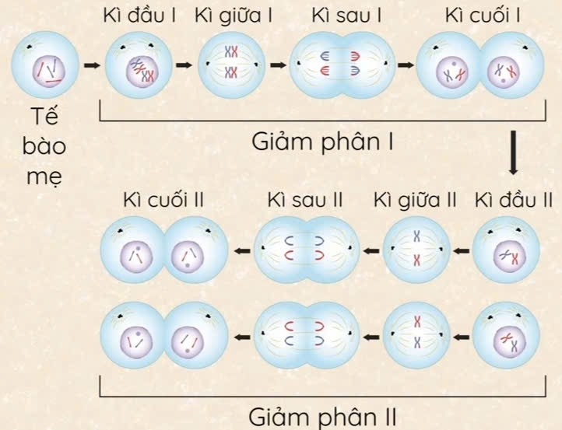
BÀI 36: NGUYÊN PHÂN VÀ GIẢM PHÂN
I. KHÁI NIỆM NGUYÊN PHÂN, GIẢM PHÂN
Thảo luận
2. Giảm phân
1.Từ một TB mẹ, qua một lần giảm phân tạo ra bao nhiêu tế bào con?
Giảm phân là gì?
2.So sánh bộ NST ở các TB con với bộ NST ở TB mẹ?
Một TB mẹ qua 1 lần GP → 4 TB con.
Các TB con có bộ NST(n) giảm đi một nửa so với bộ NST ở TB mẹ (2n)

Slide 11
BÀI 36: NGUYÊN PHÂN VÀ GIẢM PHÂN
I. KHÁI NIỆM NGUYÊN PHÂN, GIẢM PHÂN
2. Giảm phân

Slide 12
BÀI 36: NGUYÊN PHÂN VÀ GIẢM PHÂN
I. KHÁI NIỆM NGUYÊN PHÂN, GIẢM PHÂN
Diễn ra ở TB sinh dục chín để tạo giao tử
2. Giảm phân
Tóm tắt sự kiện chính của quá trình giảm
phân
NST chỉ nhân đôi 1 lần trước khi TB bước vào GP I
Gồm 2 lần phân bào liên tiếp ( GP I, GPII): mỗi lần phân chia gồm 4 kì( đầu, giữa, sau, cuối)

Slide 13
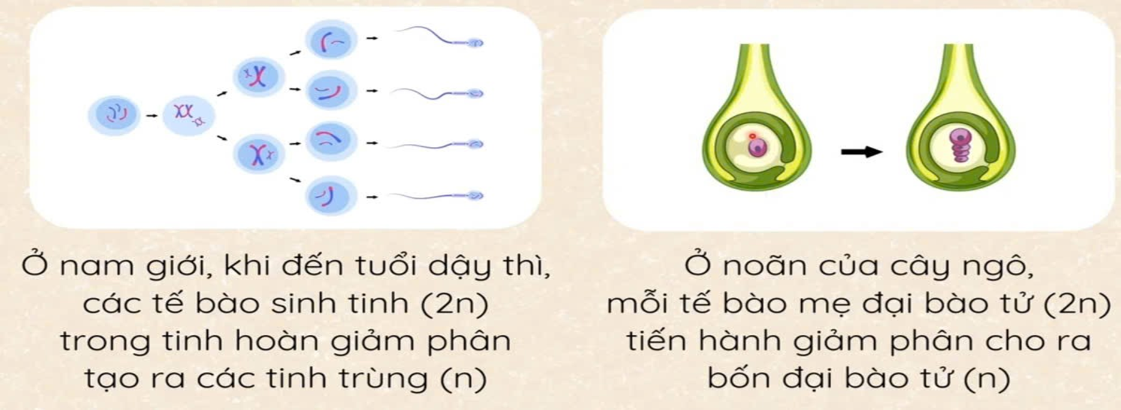
BÀI 36: NGUYÊN PHÂN VÀ GIẢM PHÂN
I. KHÁI NIỆM NGUYÊN PHÂN, GIẢM PHÂN
2. Giảm phân
- Giảm phân là quá trình phân chia bộ nhiễm sắc thể kép thành bốn bộ nhiễm sắc thể đơn.
+ Diễn ra ở: tế bào sinh dục trưởng thành để tạo giao tử.
+ Kết quả: từ 1 tế bào mẹ (2n) tạo thành 4 tế bào con có bộ nhiễm sắc thể (n) giảm đi một nửa.

Slide 14
Thảo luận nhóm
BÀI 36: NGUYÊN PHÂN VÀ GIẢM PHÂN
I. KHÁI NIỆM NGUYÊN PHÂN, GIẢM PHÂN
*Phân biệt nguyên phân và giảm phân
Bảng 36.1: Phân biệt nguyên phân và giảm phân
Đặc điểm | Nguyên phân | Giảm phân
Diễn ra ở loại tế bào
Số lần phân chia bộ nhiễm sắc thể kép
Số lượng NST trong mỗi bộ NST sau phân chia
Cách xếp hàng của các NST kép ở kì giữa
Có hiện tượng trao đổi chéo
Số tế bào con được hình thành
TB sinh dưỡng, TB mầm sinh dục
TB sinh dục chín
1
2
2n
1n
1 hàng
GP I: 2 hàng (kì giữa I)
GP II: 1hàng( kì giữaII)
không
có
2
4

Slide 15
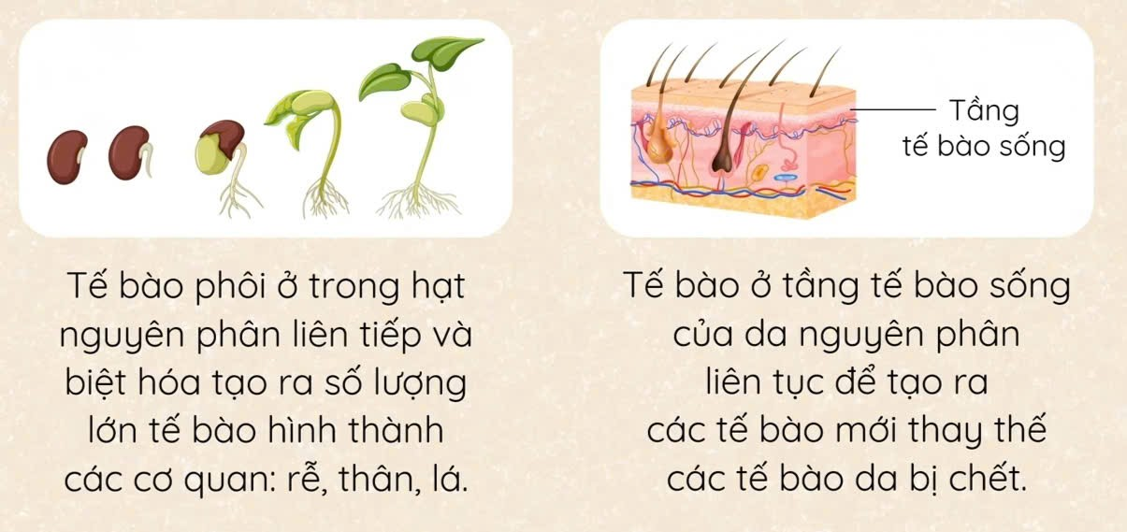
BÀI 36: NGUYÊN PHÂN VÀ GIẢM PHÂN
II. Ý NGHĨA VÀ ỨNG DỤNG CỦA NGUYÊN PHÂN, GIẢM PHÂN
1. Ý nghĩa

Slide 16
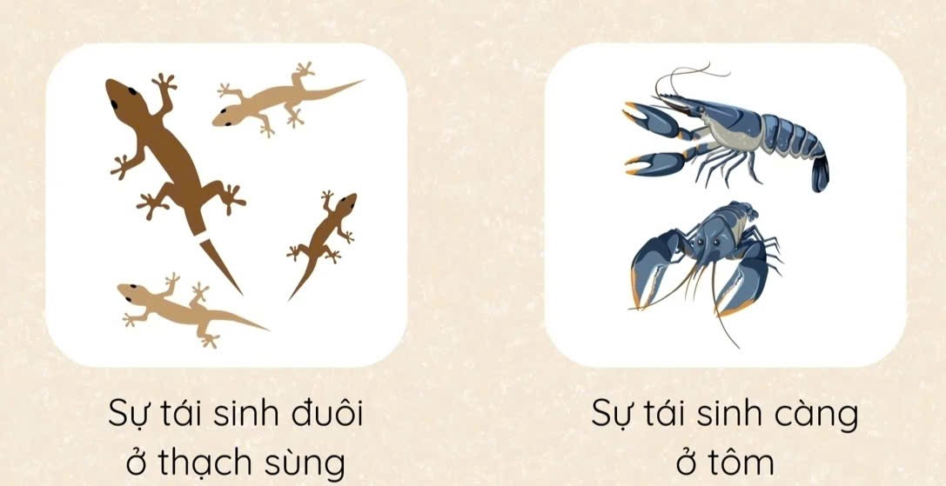
BÀI 36: NGUYÊN PHÂN VÀ GIẢM PHÂN
II. Ý NGHĨA VÀ ỨNG DỤNG CỦA NGUYÊN PHÂN, GIẢM PHÂN
1. Ý nghĩa

Slide 17
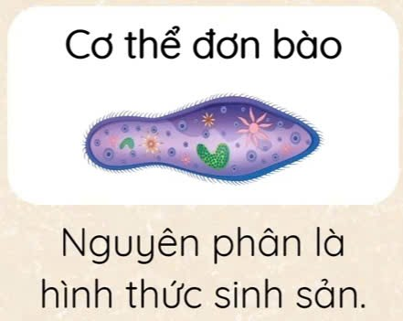
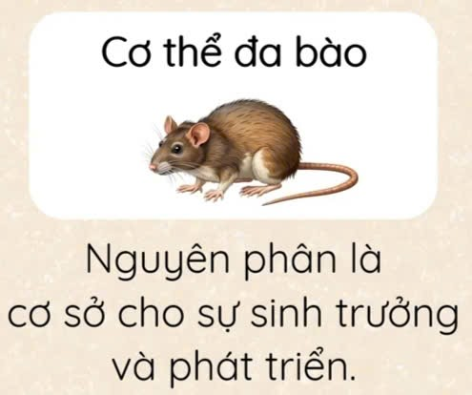
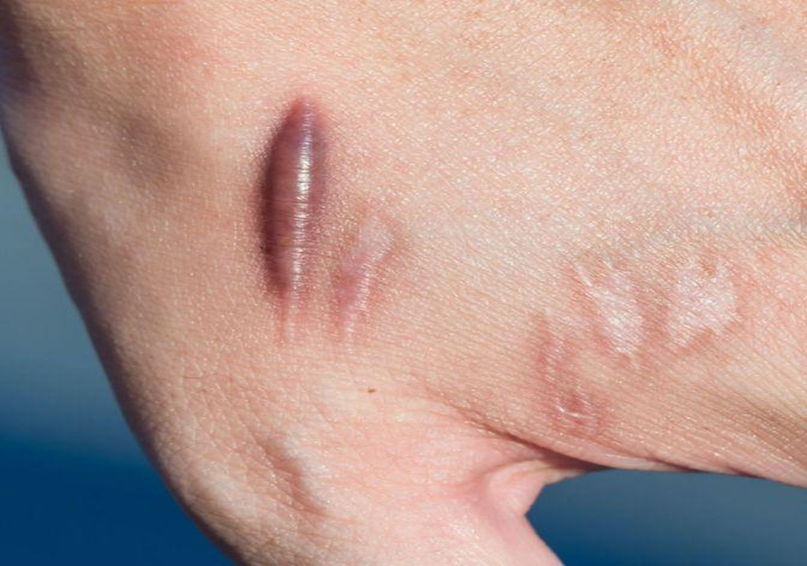
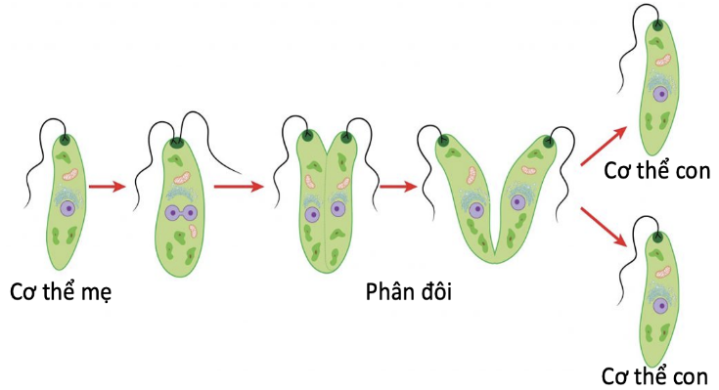
BÀI 36: NGUYÊN PHÂN VÀ GIẢM PHÂN
II. Ý NGHĨA VÀ ỨNG DỤNG CỦA NGUYÊN PHÂN, GIẢM PHÂN
1. Ý nghĩa
? Trình bày ý nghĩa về mặt di truyền học của nguyên phân

Slide 18
BÀI 36: NGUYÊN PHÂN VÀ GIẢM PHÂN
II. Ý NGHĨA VÀ ỨNG DỤNG CỦA NGUYÊN PHÂN, GIẢM PHÂN
1. Ý nghĩa
-Ở cơ thể đơn bào nhân thực, nguyên phân là hình thức sinh sản của tế bào mẹ để sinh ra các thế hệ con cháu có vật chất di truyền giống tế bào mẹ
- Ở cơ thể đa bào, nguyên phân làm tăng số lượng tế giúp cơ thể sinh trưởng và phát phát triển thay thế những tế bào già hoặc tế bào bị tổn thương.
⇒Nguyên phân: đảm bảo thông tin di truyền trong bộ NST được truyền đạt nguyên vẹn qua các thế hệ tế bào.

Slide 19
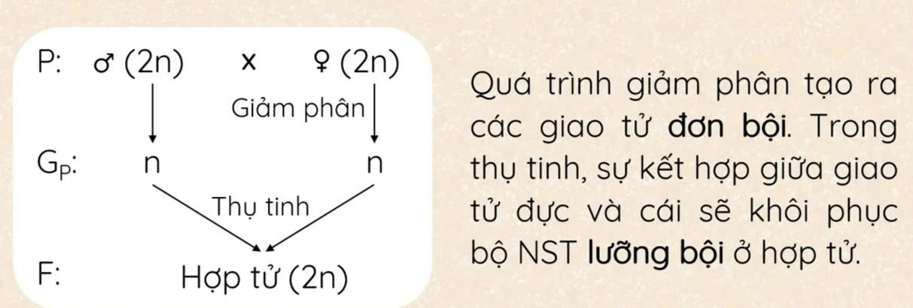
BÀI 36: NGUYÊN PHÂN VÀ GIẢM PHÂN
II. Ý NGHĨA VÀ ỨNG DỤNG CỦA NGUYÊN PHÂN, GIẢM PHÂN
1. Ý nghĩa
- Giảm phân tạo ra giao tử đơn bội, kết hợp với thụ tinh giúp khôi phục lại bộ NST lưỡng bội trong hợp tử.
⇒Nhờ giảm phân kết hợp với thụ tinh đã giúp thế hệ con nhận được vật chất di truyền của cả bố và mẹ.

Slide 20
BÀI 36: NGUYÊN PHÂN VÀ GIẢM PHÂN
II. Ý NGHĨA VÀ ỨNG DỤNG CỦA NGUYÊN PHÂN, GIẢM PHÂN
1. Ý nghĩa
- Giảm phân tạo ra giao tử chứa tổ hợp NST khác nhau nên trong thụ tinh, các giao tử đực và cái kết hợp với nhau một cách ngẫu nhiên tạo ra vô số kiểu tổ hợp NST trong các hợp tử
Sự đa dạng về kiểu gene và kiểu hình cung cấp nguồn biến dị di truyền phong phú cho quần thể sinh vật

Slide 21
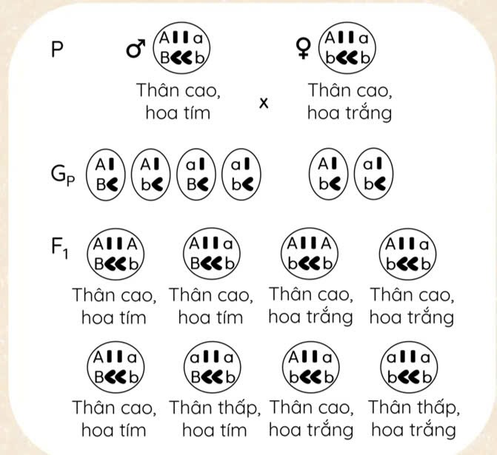
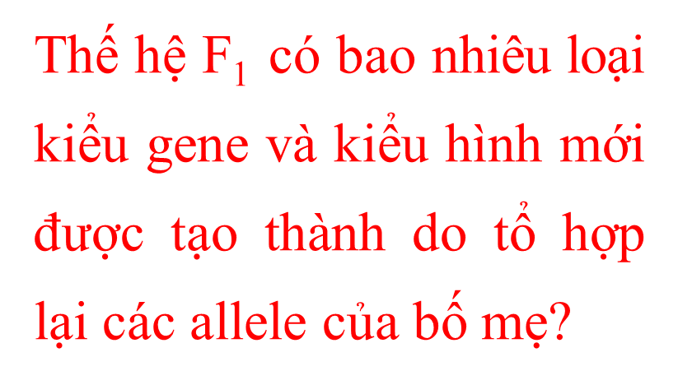
BÀI 36: NGUYÊN PHÂN VÀ GIẢM PHÂN
II. Ý NGHĨA VÀ ỨNG DỤNG CỦA NGUYÊN PHÂN, GIẢM PHÂN
1. Ý nghĩa
Xét phép lai 2 cặp gene qui định chiều cao và màu hoa ở đậu hà lan
Quy ước:
A: thân cao a :thân thấp
B: hoa tím b: hoa trắng
Những quá trình nào đã làm xuất hiện biến dị tổ hợp ở phép lai này ?
Hai cặp gene này đều nằm trên 2 cặp NST tương đồng

Slide 22
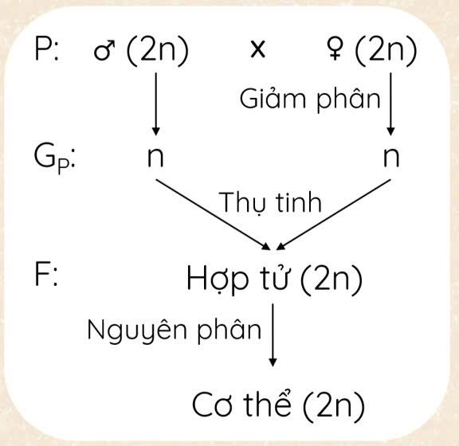
BÀI 36: NGUYÊN PHÂN VÀ GIẢM PHÂN
II. Ý NGHĨA VÀ ỨNG DỤNG CỦA NGUYÊN PHÂN, GIẢM PHÂN
1. Ý nghĩa
Trong sinh sản hữu tính, bộ NST đặc trưng của loài được duy trì ổn định qua các thế hệ nhờ nguyên phân, giảm phân và thụ tinh.

Slide 23
BÀI 36: NGUYÊN PHÂN VÀ GIẢM PHÂN
II. Ý NGHĨA VÀ ỨNG DỤNG CỦA NGUYÊN PHÂN, GIẢM PHÂN
Vị trí được đánh số (1),(2),(3) tương ứng với những quá trình nào?
1. Ý nghĩa
Giảm phân
Nguyên phân
Giảm phân
Mối quan hệ giữa nguyên phân, giảm phân, thụ tinh:
+ Nguyên phân làm tăng số lượng tế bào giúp cơ thể sinh trưởng và phát triển từ 1 tế bào hợp tử.
+ Giảm phân giúp tạo ra các loại giao tử khi cơ thể trưởng thành, mỗi giao tử chỉ mang ½ bộ NST của cơ thể mẹ.
+ Thụ tinh: giao tử đực (n) kết hợp với giao tử cái (n) tạo thành hợp tử (2n) khôi phục lại bộ NST đặc trưng của loài.
Nêu mối quan hệ giữa nguyên phân, giảm phân và thụ tinh trong việc duy trì bộ nhiễm sắc thể qua các thế hệ ở loài sinh sản hữu tính?

Slide 24
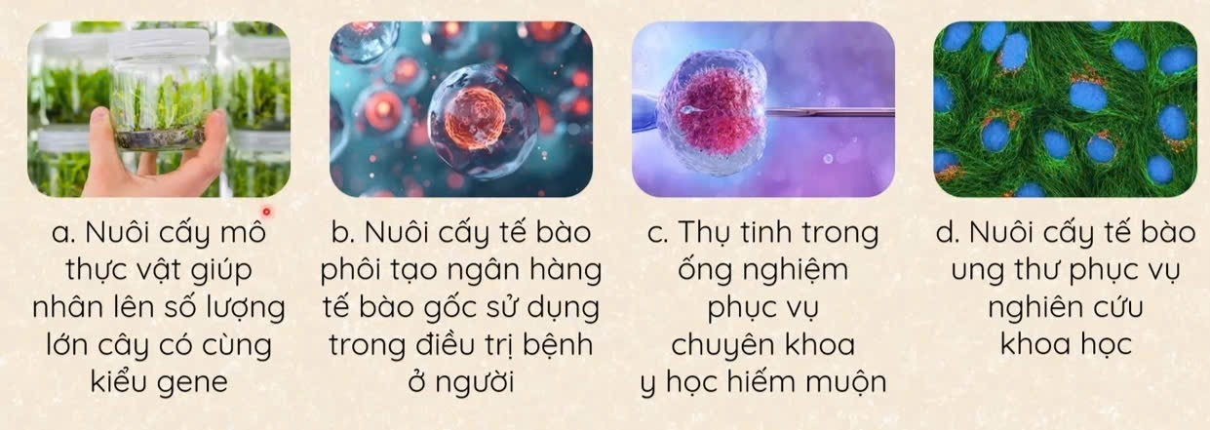
BÀI 36: NGUYÊN PHÂN VÀ GIẢM PHÂN
II. Ý NGHĨA VÀ ỨNG DỤNG CỦA NGUYÊN PHÂN, GIẢM PHÂN
2. Ứng dụng
Công nghệ nào ứng dụng nguyên phân, công nghệ nào ứng dụng giảm phân và thụ tinh?

Slide 25
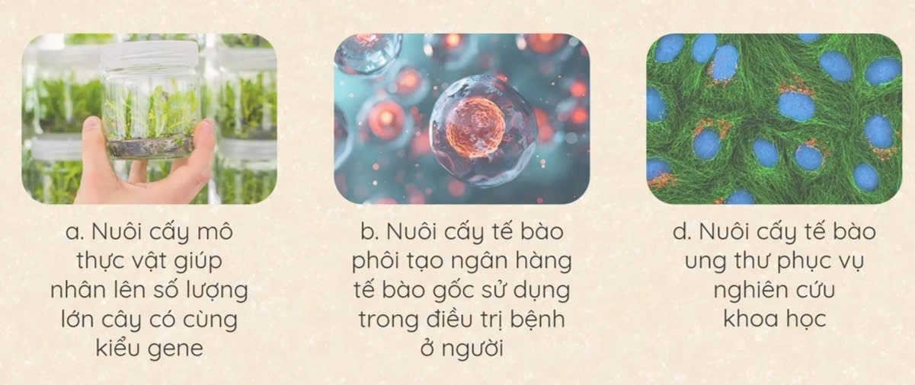
BÀI 36: NGUYÊN PHÂN VÀ GIẢM PHÂN
II. Ý NGHĨA VÀ ỨNG DỤNG CỦA NGUYÊN PHÂN, GIẢM PHÂN
2. Ứng dụng
Ứng dụng nguyên phân

Slide 26
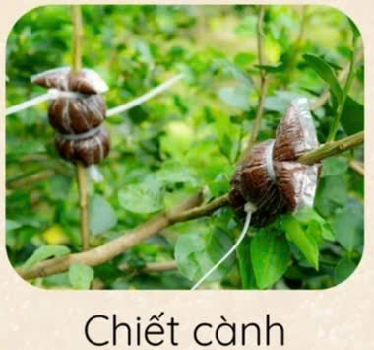
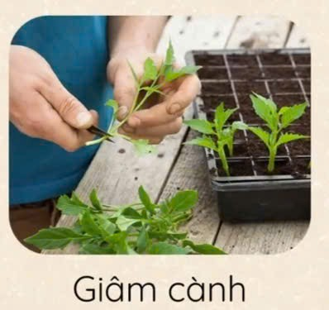
BÀI 36: NGUYÊN PHÂN VÀ GIẢM PHÂN
II. Ý NGHĨA VÀ ỨNG DỤNG CỦA NGUYÊN PHÂN, GIẢM PHÂN
2. Ứng dụng
Ứng dụng nguyên phân
- Nguyên phân được ứng dụng trong nhân giống vô tính nhằm tạo ra giống cây trồng giữ nguyên đặc tính tốt.
VD: chiết cành cam, chanh, bưởi…, giâm cành, ghép chồi, nuôi cấy mô…

Slide 27
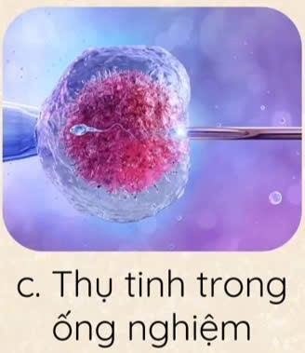
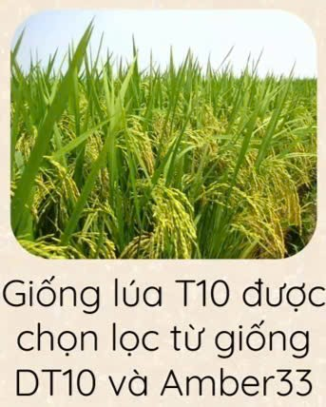
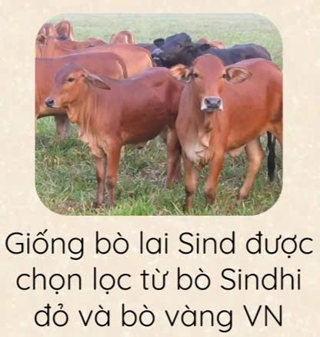
BÀI 36: NGUYÊN PHÂN VÀ GIẢM PHÂN
II. Ý NGHĨA VÀ ỨNG DỤNG CỦA NGUYÊN PHÂN, GIẢM PHÂN
2. Ứng dụng
Ứng dụng giảm phân và thụ tinh
- Giảm phân: Là cơ sở cho lai tạo tạo ra các biến dị tổ hợp nhằm tạo giống cây trồng, vật nuôi phù hợp nhu cầu của con người.
VD: Giống lúa thơm T10, các giống lợn lai, bò lai...

Slide 28
LUYỆN TẬP
1.Phát biểu nào dưới đây không đúng?
A. Giảm phân xảy ra ở tế bào mô phân sinh rễ hành.
B. Nguyên phân phân chia bộ nhiễm sắc thể kép thành hai bộ nhiễm sắc thể giống nhau.
C. Cơ thể đa bào lớn lên nhờ các tế bào nguyên phân.
D. Giảm phân chỉ có ở loài sinh sản hữu tính.
2. Ở các loài sinh sản vô tính, sự truyền vật chất di truyền qua các thế hệ cơ thể là nhờ quá trình nào dưới đây?
A. Giảm phân và thụ tinh. B. Giảm phân.
C. Nguyên phân. D. Nguyên phân, giảm phân và thụ tinh.

Slide 29
LUYỆN TẬP
3.Những phát biểu nào dưới đây không đúng? Phát biểu lại cho đúng.
A. Giảm phân là quá trình phân chia bộ nhiễm sắc thể kép thành hai bộ nhiễm sắc thể đơn giống nhau.
B. Chiết cành ở thực vật là một trong những ứng dụng của nguyên phân.
C. Khi cần giữ những đặc tính tốt của cây ăn quả thì nên nhân giống bằng hạt.
D. Ở lúa 2n = 24, hạt phấn có 24 nhiễm sắc thể.
A. Sai. Phát biểu lại: - Nguyên phân là quá trình phân chia bộ nhiêm sắc thể kép thành hai bộ nhiễm sắc thể đơn giống nhau. Hoặc: - Giảm phân là quá trình phân chia bộ nhiễm sắc thể kép thành bốn bộ nhiễm sắc thể đơn.
C. Sai. Phát biểu lại: - Khi cần giữ những đặc tính tốt của cây ăn quả thì nên nhân giống vô tính như giâm, chiết, ghép,…
D. Sai. Phát biểu lại: Ở lúa 2n = 24, hạt phấn có 12 nhiễm sắc thể.

Slide 30
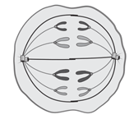
LUYỆN TẬP
4.Tế bào dưới đây có bao nhiêu NST?
Tế bào trên hình có 8 nhiễm sắc thể đơn chia thành 2 nhóm đang phân li về hai cực của tế bào.
5.Ở hành 2n = 16. Tế bào có 8 nhiễm sắc thể là
A. tế bào rễ hành. B. tế bào lá hành.
C. tế bào cánh hoa. D. hạt phấn hoa hành.

Slide 31
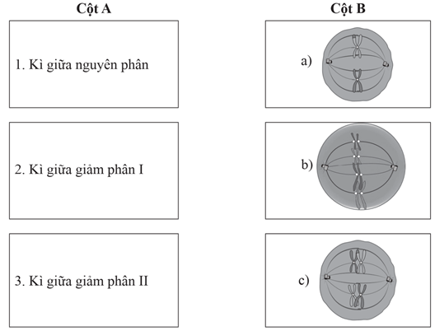
LUYỆN TẬP
6.Nối từ ngữ ở cột A với hình tương ứng ở cột B. Biết tế bào có bộ nhiễm sắc thể 2n = 4.

Slide 32
LUYỆN TẬP
7.Ưu điểm của hình thức sinh sản hữu tính là gì?
A. Tăng biến dị di truyền.
B. Giúp quần thể chống chịu được dịch bệnh.
C. Giúp quần thể tồn tại được trước những thay đổi của môi trường.
D. Tăng biến dị di truyền, giúp quần thể chống chịu được dịch bệnh và tồn tại được trước những thay đổi của môi trường.
Giảm phân và thụ tinh trong sinh sản hữu tính là cơ sở tạo ra các biến dị tổ hợp phong phú. Do đó, ưu điểm của hình thức sinh sản hữu tính là tăng biến dị di truyền, giúp quần thể chống chịu được dịch bệnh và tồn tại được trước những thay đổi của môi trường.

Slide 33
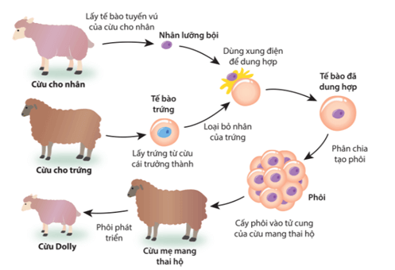
LUYỆN TẬP
8. Tìm hiểu quá trình tạo ra cừu Dolly và cho biết đây là sinh sản vô tính hay hữu tính.
- Quá trình tạo ra cừu Dolly:
- Cừu Dolly được tạo ra bằng cách chuyển nhân từ tế bào tuyến vú vào tế bào trứng, không có sự kết hợp giữa tế bào trứng và tế bào tinh trùng → Quá trình tạo ra cừu Dolly là quá trình sinh sản vô tính.

Slide 34
LUYỆN TẬP
9. Điều nào dưới đây xảy ra trong cả quá trình giảm phân và nguyên phân?
A. Trao đổi chéo.
B. Sự xếp hàng ngẫu nhiên của các nhiễm sắc thể tương đồng.
C. Các nhiễm sắc thể chị em phân li.
D. Các nhiễm sắc thể tương đồng phân li.
- Các nhiễm sắc thể chị em(chromatid) phân li xảy ra ở kì sau của nguyên phân và kì sau II của giảm phân.
- Trao đổi chéo, sự xếp hàng ngẫu nhiên của các nhiễm sắc thể tương đồng, các nhiễm sắc thể tương đồng phân li là các sự kiện chỉ xảy ra trong giảm phân.

Slide 35
LUYỆN TẬP
10. Phát biểu dưới đây đúng hay sai? Giải thích.
Cá chép cái có thể đẻ 300 000 trứng trong mỗi lứa, những trứng này đều giống nhau về mặt di truyền.
Phát biểu trên là sai. Các trứng này có thể không giống nhau về mặt di truyền vì cá chép cái (2n) có thể tạo ra các giao tử (n) khác nhau thông qua sự trao đổi chéo ở kì đầu I hoặc sự phân li độc lập của các nhiễm sắc thể kép trong cặp tương đồng ở kì sau II.

Slide 36
LUYỆN TẬP
Mỗi vật nuôi, cây trồng trong hình 36.4 có thể được tạo ra nhờ ứng dụng nguyên phân hay giảm phân và thụ tinh?
Giống cây trồng ở hình (c) là ứng dụng của nguyên phân.
Các giống cây trồng, vật nuôi ở hình (a), (b), (d) là ứng dụng của giảm phân và thụ tinh.

Slide 37
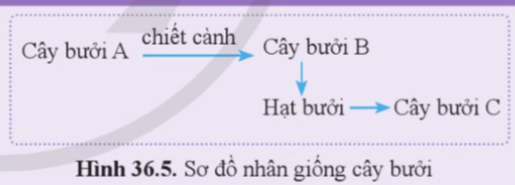
VẬN DỤNG
Quan sát hình 36.5, nêu cơ sở khoa học của phương pháp tạo ra cây bưởi B và C.
- Cây bưởi B được tạo ra bằng phương pháp chiết cành từ cây bưởi A → Cơ sở khoa học của phương pháp tạo ra cây bưởi B là quá trình nguyên phân (các tế bào từ cành chiết nguyên phân liên tiếp để tạo ra cây mới có đặc tính giống cây gốc ban đầu).
- Cây bưởi C được tạo ra bằng phương pháp trồng bằng hạt của cây bưởi B mà hạt bưởi được tạo ra từ quá trình thụ phấn của hạt phấn và noãn trong bầu nhụy → Cơ sở khoa học của phương pháp tạo ra cây bưởi C là quá trình giảm phân và thụ tinh.

